Slide 1
Виды памяти и их роль в устройстве компьютера
Тест на компьютере
ссылка:
http://learningapps.org/display?v=pnzggbaz516

Slide 2
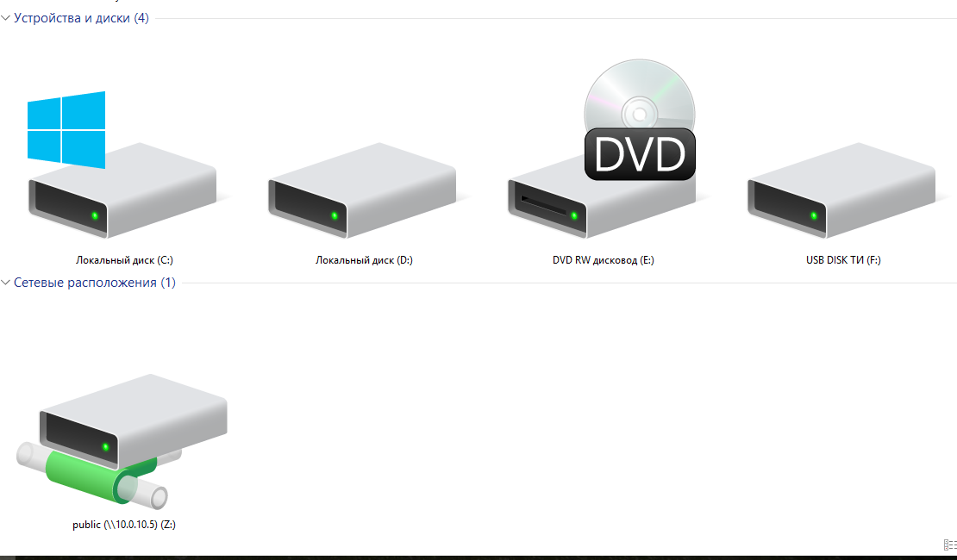
Устройства внешней памяти
Что это такое?
Что хранится на данных устройствах?
Локальный диск (С:)
DVD RW(E:)
USB DISK (F:)
Локальный диск (D:)
Логические имена устройств внешней памяти:
A:, B:,
C:, D:, E:, F:, …, Z:
public(\\10.0.10.5)(Z:)

Slide 3
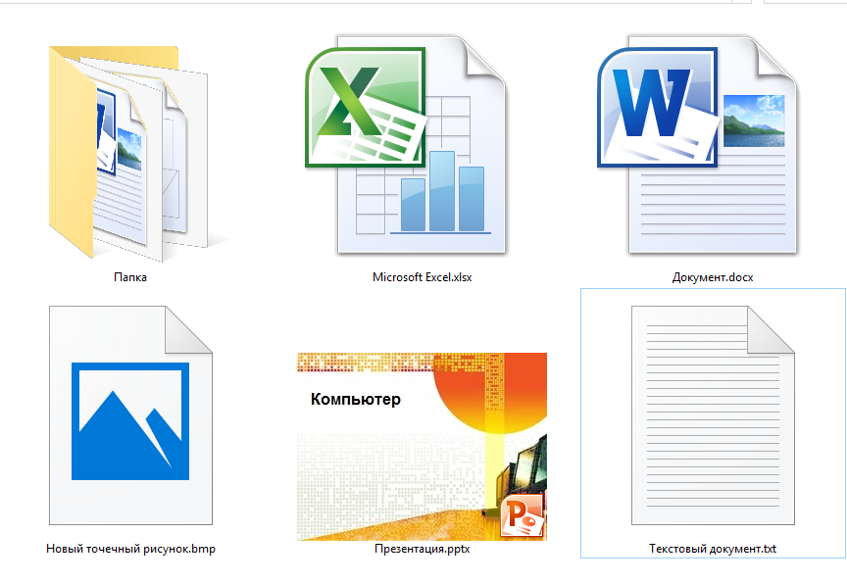
Какие это объекты?
Файл – именованная область внешней памяти
Файлы и папки
Папка (каталог) – именованная совокупность файлов и подкаталогов (вложенных каталогов (папок))

Slide 4

Тема урока:
Файлы и файловые структуры
Логические имена устройств внешней памяти
Файл и параметры. Каталоги (папки)
Файловая структура.
Операции над файлами

Slide 5
Понятия
логическое имя устройства внешней памяти
файл и его параметры
каталог (папка)
корневой каталог
файловая структура
путь к файлу, полное имя файла
маска имён файлов

Slide 6
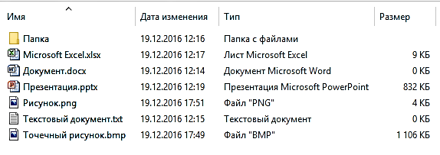
Какие параметры характеризуют файл?
Расширение
Значок
Имя | Дата изменения | Тип | Размер
Нельзя использовать
/ \ * ? “ < > |

Slide 7
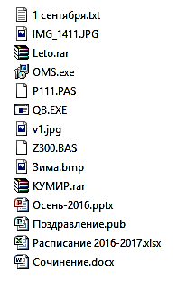
Задание:
Определить тип каждого файла
Воспользуйтесь таблицей на стр. 81 учебника

Slide 8
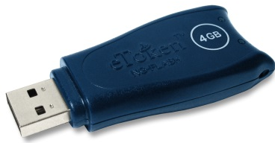
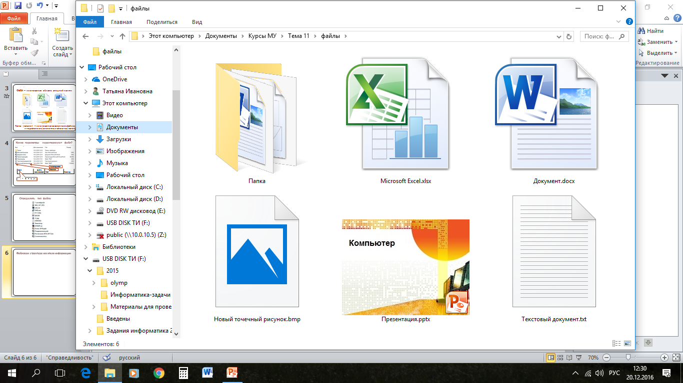
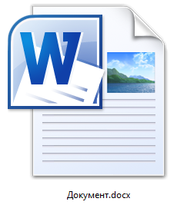

Файловая структура носителя информации
F:\
Microsoft Excel.xlsx
Презентация.pptx
Документ.docx
Простая файловая структура

Slide 9
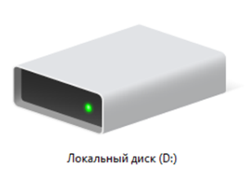


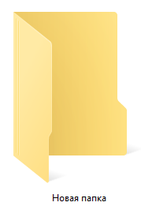
Файловая структура носителя информации
D:\
Документ.docx
Папка1
Презентация.pptx
Папка2
Microsoft Excel.xlsx
Документ.docx
Новая папка
Полное имя файла: D:\ Папка\Презентация.pptx
Путь файла: D:\ Папка\Презентация.pptx
Иерархическая файловая структура

Slide 10
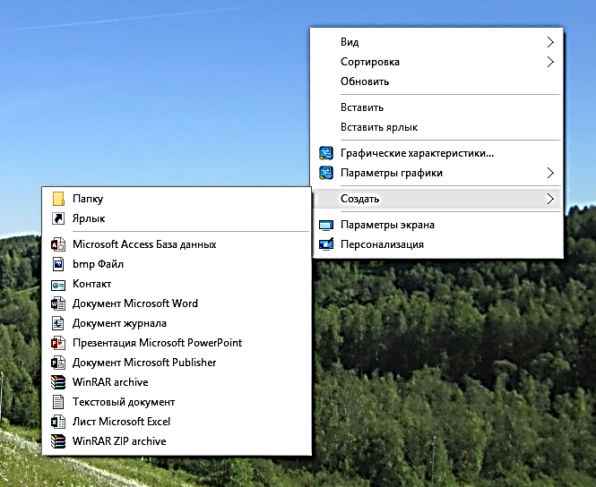
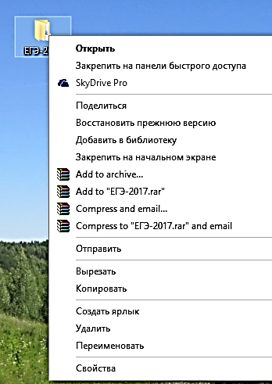
Как создать файловую структуру?
Операции над файлами:
Создание
Именование (переименование)
Копирование
Перемещение
Удаление
Поиск файлов по маске

Slide 11
Маска файла – последовательность допустимых символов при поиске файлов по имени
? - ровно один символ
*- любая (может быть пустая) последовательность символов
По маске ?k. ?p* будут найдены файлы:
5k.jpg
Sk.mpeg
ok.mp3

Slide 12
Выполнить интерактивное задание на распознавание файлов по маске:
http://learningapps.org/display?v=pqmkrb5aa16

Slide 13
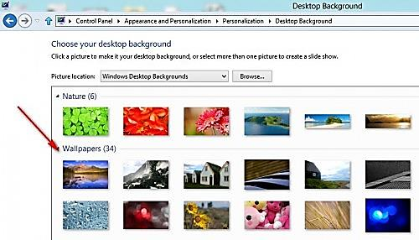
ФИЗКУЛЬТМИНУТКА

Slide 14
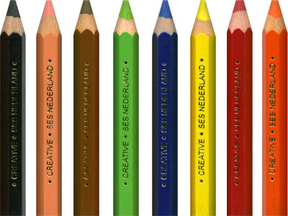












Slide 15
Домашнее задание:
§ 2.4
№ 12, №13, №14 (стр. 87)
Скачать и выполнить задания темы «Файловая система» с ресурса:
4. Прочитать § 2.5 для подготовки к следующему уроку
http://fcior.edu.ru/catalog/srednee_obshee?discipline_oo=6&class=10&learning_character=&accessibility_restriction=&page=49

Slide 16
Создание иерархической файловой структуры
Практическая работа
D:\
Документ.docx
Папка1
Презентация.pptx
Папка2
Microsoft Excel.xlsx
Документ.docx
Новая папка
Задание:
Создать на компьютере данную файловую структуру

Slide 17



Мнение об уроке
1 | 2 | 3

Slide 18
Используемые источники:
Босова Л.Л. Информатика и ИКТ: учебник для 8 класса./ Л.Л.Босова, А.Ю. Босова. – М: БИНОМ. Лаборатория знаний. 2013.
Галкина И. А. Физкультминутки для глаз. – /электронный ресурс: http://it-n.ru/communities.aspx?cat_no=5025&lib_no=18630&tmpl=lib
Файловая система. - /электронный ресурс: http://fcior.edu.ru/catalog/srednee_obshee?discipline_oo=6&class=10&learning_character=&accessibility_restriction=&page=49
Интерактивные ресурсы сайта. /электронный ресурс: http://learningapps.org/.

